Slide 1
ZHMP 16. 6.
K trafikám
Ondřej Profant

Slide 2
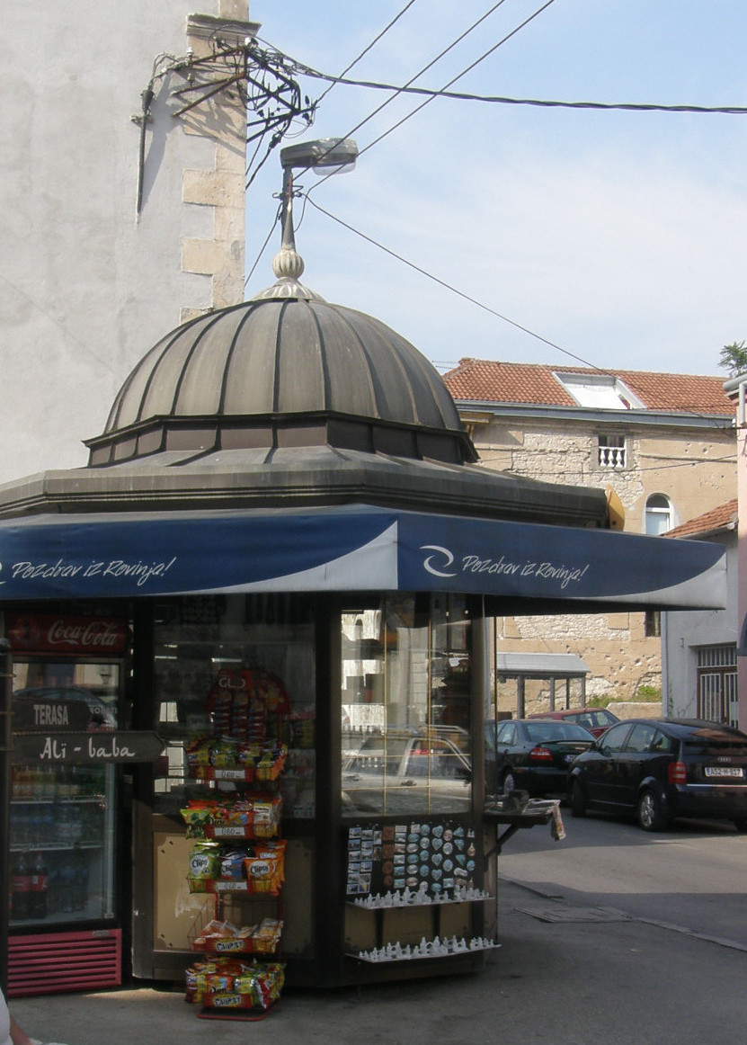
Trafiky
Trafika (z ital. traffico, obchod) je v původním smyslu malá prodejna tabákových výrobků a kuřáckých potřeb, později rozšířená i na prodej periodického tisku a jiných všedních drobností, případně též přijímání sázek. Jde zpravidla o prodejní stánek nebo samostatnou malou místnost.

Slide 3
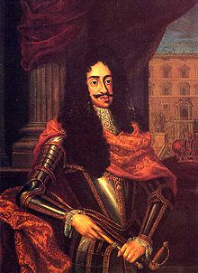
Trafiky v historii (1/2)
Rakousko-Uhersko: státní monopol na tabák
  Zaveden 20. května 1701 za Leopolda I.
  krabička deseti „sportek“ 20 haléřů a krabička zápalek 2 haléře (okolo roku 1900)
Tento monopol se tedy vztahuje i na trafiky

Slide 4
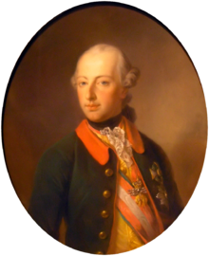
Trafiky v historii (1/2)
Císař Josef II. nařídil, že se monopolizované trafiky přednostně přidělují válečným invalidům.
Zachovalo se až do První republiky, kdy bylo po První světové válce mnoho válečných invalidů.

Slide 5
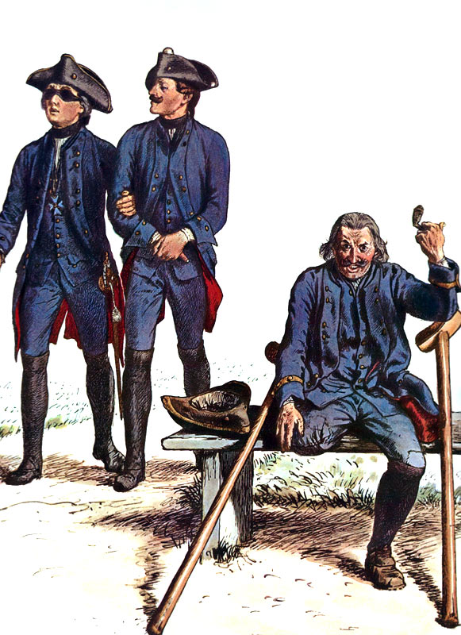
Valečný invalida (1/2)

Slide 6
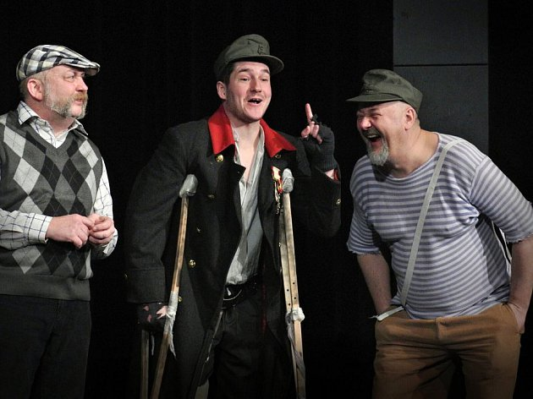
Valečný invalida (2/2)

Slide 7
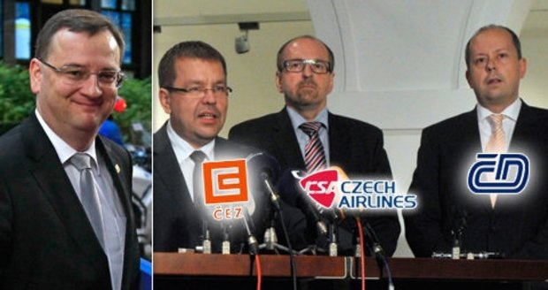
Trafikanti v ČR
Vláda Petra Nečase:
  Poslanec Ivan Fuksa se vzdává mandátů
  Následně Fuksa je jmenován ředitelem Českého Aeroholdingu (např. Letiště Praha, České aerolinie)

Slide 8
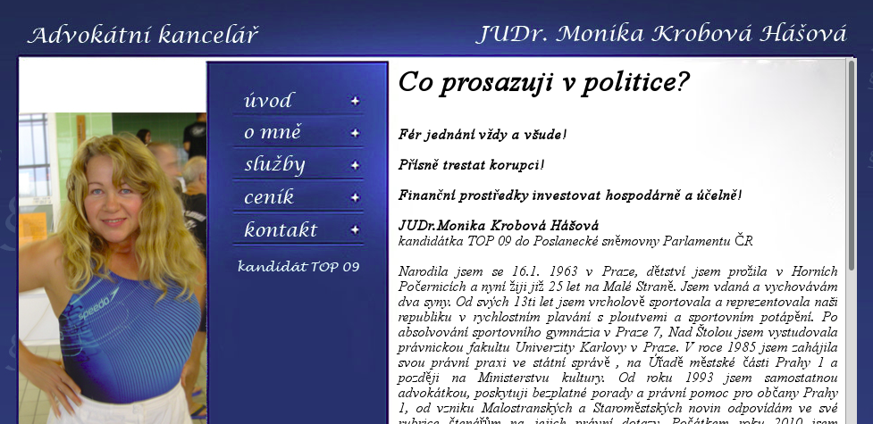
Trafikanti na magistrátu
Monika Krobová Hášová (TOP09=>ČSSD)
Členkou dozorčí rady Pražské energetiky
Odměna cca. 100 000 Kč / měsíčně

Slide 9
Navrh
Zastupitelstvo již v loňském roce zaúkolovalo Radu Prahy, aby vypracovala pravidla transparentního obsazování dozorčích rad
Lhůta byla 31. ledna 2016
Dnes je 16. červena 2016 !!
Zařadit projednání plnění ZHMP č. 10/14 ze dne 5.11.2015

Slide 10
Zdroje
Kubánek Vladimír: Tabák a tabákové výroby, Brno 2009
http://www.ekontech.cz/clanek/zamestnani-snu-cr-politicka-trafika
https://cs.wikipedia.org/wiki/Trafika_%28prodejna%29
http://magazin.e15.cz/bydleni/regiony/za-frantiska-josefa-i-se-zilo-v-praze-opravdu-celkem-blaze-979048
http://www.nasipolitici.cz/cs/politik/855-ivan-fuksa
https://praha.pirati.cz/17-zhmp-souhrn.html

